Slide 1
第5章 序列密码体制
知识点：
密码学中的随机数
序列密码的基本原理
线性反馈移位寄存器
密钥序列的伪随机性
非线性反馈移位寄存器
序列密码算法的破译
常用序列密码算法

Slide 2
2.3.3 单字符多表替换密码技术
复习：Vernam（弗纳姆）密码技术
1917年美国电话电报公司的Gilbert Vernam为电报通信设计了一种十分方便的密码技术。后来称之为Vernam密码技术.
它是一种代数密码技术：其加密方法是，将明文和密钥分别表示成二进制序列，再把它们按位进行模2加法。

Slide 3
设明文m= m₁m₂…，密钥k= k₁k₂…，其中m_{i}，k_{i}∈GF(2)，i≥1，则密文c= c₁c₂…，其中c_{i}= m_{i} ⊕k_{i}。这里 ⊕为模2加法。
由模2加法的性质可知，Vernam密码技术的解密方法和加密方法一样，只是将明文和密文的位置调换一下：m_{i} = c_{i} ⊕k_{i}。
[例2-5]：设明文m=01100001，密钥k=01001110，使用Vernam密码加密求密文。
解：加密得：
c=m⊕k=01100001⊕01001110=00101111，

Slide 4
为了增强Vernam密码技术的安全性，应该避免密钥的重复使用(?)。
假设我们可以做到密钥是真正的随机序列，密钥的长度大于或等于明文的长度，一个密钥只使用一次，那么Vernam密码技术是经得起攻击的考验的。 (?)
当Vernam密码体制中的密钥序列是随机的“0,1”序列，就是所谓的“一次一密”的密码体制。香农已经证明“一次一密”密码体制在理论上是不可破译的。但由于随机的密钥序列的产生、存储以及分配存在的一定困难，因此Vernam密码体制在当时并没有得到广泛的应用

Slide 5
5.1 密码学中的随机数
为什么在密码学中要讨论随机数的产生？很多密码算法都需要使用随机数，因而随机数在密码学中起着重要的作用。
DES加密算法中的密钥：
DES密钥空间大小为2⁵⁶，如果密钥k是随机产生的，那么对方要尝试2⁵⁶个可能的密钥值。但是如果密钥k这样产生：选取一个16位随机秘密s，然后利用一个复杂但是公开函数f将其扩展为56位密钥k，这是对方只要尝试2¹⁶个可能的密钥值就能找到真正密钥。

Slide 6
5.1.1 随机数及其性质
序列密码的保密性完全取决于密钥的随机性。如果密钥是真正的随机数，则这种体制在理论上是不可破译的。但这种方式所需的密钥量大得惊人，在实际中是不可行的。---有多惊人？
因此，目前一般采用伪随机序列来代替随机序列作为密钥序列，也就是序列存在着一定的循环周期性。这样序列周期的长短就成为保密性的关键。如果周期足够长，就会有比较好的保密性。现在周期小于10¹⁰的序列很少被采用，周期长达10⁵⁰的序列也并不少见。

Slide 7
1．随机数
关于随机数，在不同的领域或从不同的角度有许多不同的说法。目前，通常所讲的随机数是指没有规律的数据。

Slide 8
2．随机数的性质
（1）随机性
随机数在密码学的应用中的无规律性，主要体现在：
① 具有均匀分布、总体良好的随机统计特征，能通过均匀性检验、独立性检验、游程检验等基本的统计特性检验；
② 不能重复产生，即在完全相同的条件下，将得到两个不相关的随机序列。
（2）不可预测性
不可预测性是指即使给出的产生序列的硬件和所有以前产生序列的全部知识，也不能预测下一个随机位是什么，因而随机序列是非周期的。在实际的双向认证或会话密钥产生等的应用中，不仅要求随机序列具有随机性，还要求对序列中的数是不可预测的。

Slide 9
5.1.2 随机数的生成方法
计算机上的随机数产生器并不是随机的，因为计算机一直是具有完全确定性的机器，特别在行为随机性方面表现不尽人意。目前，随机数的生成有以下两类方法。
（1）物理方法：是指利用自然界的一些真的随机物理量来生成随机数。比如，放射性衰变、电子设备的噪声、宇宙射线的触发时间等。一般来说，用物理方法得到的随机数具有很好的随机性，但是由于具有的不可重复性，使得统计模拟和验证十分困难。此外，该方法产生随机数的速度和物理随机数发生器的稳定性也使得此方法的应用受到限制。

Slide 10
（2）利用计算机来产生随机数，即数学方法。
这类方法由一个初始状态（称为“种子”）开始，通过一个确定的算法来生成随机数。一旦给定算法和种子，输出的序列就是确定了的，因而产生的序列具有周期性、规律性和重复性，不是真正的随机数，而是伪随机数 （Pseudo Random Numbaer, PRN），产生伪随机数的算法或硬件一般称之为伪随机数生成器（Pseudo Random Numbaer Generator, PRNG）。PRNG是一个生成完全可预料的数列（称为流）的确定性程序。

Slide 11
一个编写得很好的 PRNG 可以创建一个序列，而这个序列的属性与许多真正随机数的序列的属性是一样的。例如： PRNG 可以以相同几率在一个范围内生成任何数字； PRNG 可以生成带任何统计分布的流；由 PRNG 生成的数字流不具备可辨别的模。
PRNG实现简单、速度快、经济，而且在目前的许多应用中并不一定必须使用真正的随机数，只要产生的伪随机数的随机性能满足应用需求就可以。

Slide 12
目前应用的随机数都是通过PRNG产生的、满足一定随机性要求的伪随机数。但是在应用中，往往要求伪随机数应尽可能地接近真的随机数的特性，比如具有良好的统计分布特性（能通过基本的被认可的统计检验）、具有足够长的周期等。
一般来说，只要产生的伪随机数能够通过足够多的、良好的统计检验，就可以放心地将伪随机数当随机数来使用了。

Slide 13
5.1.3 伪随机数产生器*

Slide 14
5.1.4 伪随机数的评价标准
如果一序列产生器是伪随机的，它应有下面的性质：
（1）看起来是随机的，表明它可以通过所有随机性统计检验。
现在有许多统计测试。它们采用了各种形式，但共同思路是它们全都以统计方式检查来自发生器的数据流，尝试发现数据是否是随机的。
确保数据流随机性的最广为人知的测试套件就是 George Marsaglia 的 DIEHARD 软件包（请参阅http://www.stat.fsu.edu/pub/diehard/）。另一个适合此类测试的合理软件包是 pLab（请参阅http://random.mat.sbg.ac.at/tests/）。

Slide 15
（2）它是不可预测的。即使给出产生序列的算法或硬件和所有以前产生的比特流的全部知识，也不可能通过计算来预测下一个随机比特应是什么。
（3）它不能可靠地重复产生。如果用完全同样的输入对序列产生器操作两次将得到两个不相关的随机序列。（？）

Slide 16
5.2 序列密码的基本原理

Slide 17
5.2.1 序列密码体制的概念
序列密码算法（也称为流密码算法）将明文逐位（？,字节也可以）转换成密文，序列密码体制模型如图所示。

Slide 18
在序列密码中，明文按一定长度分组后表示成一个序列，称为明文流（序列中的每一项称为明文字）。
加密时，先由种子密钥（或称为主密钥）通过密钥流产生器产生一个密钥流序列，该序列的每一项和明文字具有相同的比特长度，称为密钥字；然后依次把明文流和密钥流中的对应项做二元加法运算（异或运算），产生相应的密文字，由密文字构成密文流输出。
解密过程是将同样的密钥流与密文流中的对应项做二元加法运算，恢复出原来的明文流。

Slide 19
假设明文流m= m₁, m₂, m₃, …, m_{i}, …；密钥流k= k₁，k₂，k₃，…, k_{i}, …
序列密码的加密算法为：
c_{i} =m_{i}⊕k_{i}
序列密码的解密算法为：
m_{i} =c_{i}⊕k_{i}
由于m_{i}⊕k_{i}⊕k_{i} =m_{i}，所以解密算法是正确的。

Slide 20
[例5-3]：假设当前的明文字为01101010，密钥流生成器生成的当前密钥字为10110111，加解密均为按位异或加运算，则得到的密文字为：
01101010⊕10110111=11011101
解密时用相同的密钥字为：
11011101⊕10110111=01101010
实际的序列密码算法安全性依赖于密钥生成器所产生的密钥流的性质。如果密钥流是无周期的（真正随机的）无限长随机序列，那么此时的序列密码即为“一次一密”的密码体制。

Slide 21
5.2.2 序列密码体制的分类
在序列密码中，根据状态函数是否独立于明文或密文，可以将序列密码分为同步序列密码和自同步序列密码两类。
1．同步序列密码
在同步序列密码中，密钥流独立于消息流产生

Slide 23
同步密钥流生成器模型，它具有以下特点：
（1）同步：在一个同步序列中，发送方和接收方必须是同步的，即用同样的密钥且该密钥操作在同样的位置（状态），才能保证正确的解密。
（2）无错误传播：在传输期间，一个密文字（或位）被改变（不是删除和插入）只能影响该密文字（或位）的恢复，不会对后续密文字（或位）产生影响。
（3）主动攻击破坏同步：按照同步要求，一个主动攻击对密文进行插入、删除或重放操作都会立即破坏其同步，从而可能被解密器检测出来。作为无错误传播的结果，主动攻击者可能有选择地对密文进行改动，并准确地知道这些改动对明文的影响，这时可以采用为数据源提供认证并保证数据完整性的技术。

Slide 24
同步密钥流生成器 举例

Slide 25
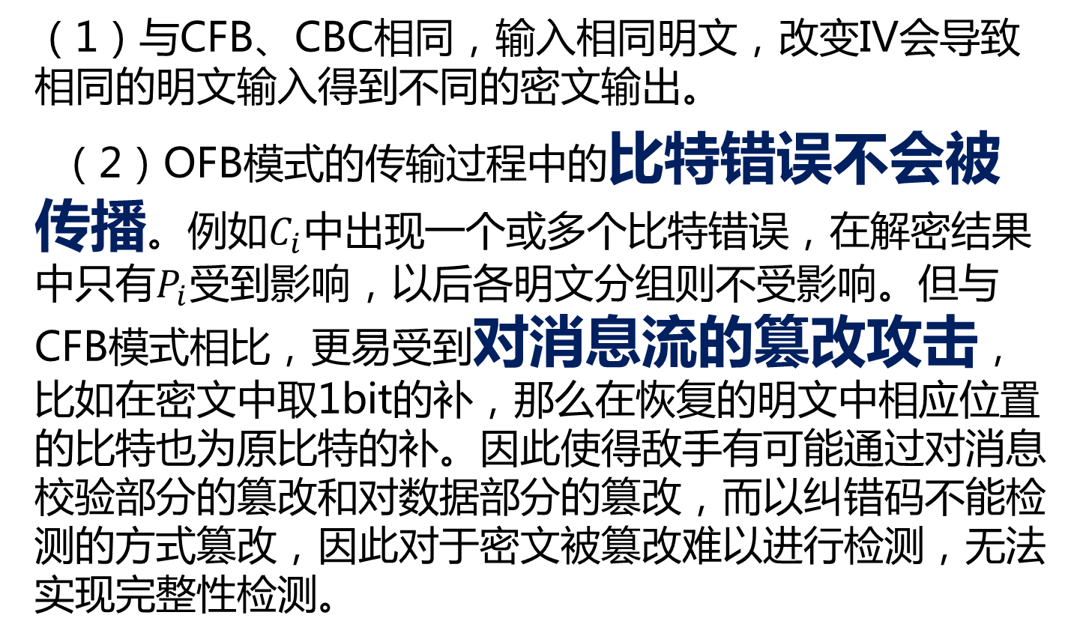
OFB模式的特性：
（1）与CFB、CBC相同，输入相同明文，改变IV会导致相同的明文输入得到不同的密文输出。
（2）OFB模式的传输过程中的比特错误不会被传播。例如$C_{i}$中出现一个或多个比特错误，在解密结果中只有$P_{i}$受到影响，以后各明文分组则不受影响。但与CFB模式相比，更易受到对消息流的篡改攻击，比如在密文中取1bit的补，那么在恢复的明文中相应位置的比特也为原比特的补。因此使得敌手有可能通过对消息校验部分的篡改和对数据部分的篡改，而以纠错码不能检测的方式篡改，因此对于密文被篡改难以进行检测，无法实现完整性检测。

Slide 26
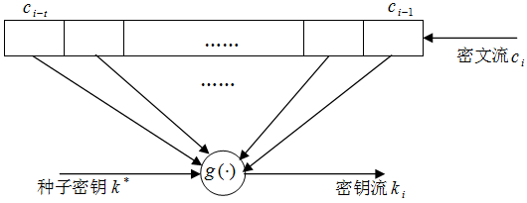
2．自同步序列密码
自同步序列密码也称为异步流密码，其密钥流的产生不是独立于明文流和密文流的，与种子密钥和其前面已产生若干密文字有关。

Slide 27
自同步序列密码 举例

Slide 28
自同步密钥流生成器模型，它具有以下特点：
（1）自同步：自同步的实现依赖于密文字被删除或插入，这是因为解密只取决于先前固定数量的密文字。自同步序列密码在同步丢失后能够自动重新建立同步，并正确地解密，只有固定数量的明文字不能解密。
（2）有限的错误传播：因为自同步序列的状态取决于t个已有的密文字符，若一个密文字（或位）在传输过程中被修改（插入或删除），则解密时最多只影响到后续 t个密文字的解密，即只发生有限的错误传播。

Slide 29
（3）难检测主动攻击：相比于同步，自同步使得主动攻击者发起的对密文字的插入、删除、重放等攻击只会产生非常有限的影响，正确的解密能很快自动重建。因此，主动攻击对自同步序列密码很困难的，可能需要采用为数据源提供认证并保证数据完整性的技术。有限的错误传播特性使得主动攻击者对密文字的任何改动都会引起一些密文字解密出错。
（4）密文统计扩散：每个明文字都会影响其后的整个密文，即密文的统计特性被扩散到密文中。所以，自同步序列密码体制在抵抗利用明文冗余度而发起的攻击方面要强于同步序列密码。

Slide 30
从CFB看自同步流密码
DES是分组长为64bits的分组密码，但利用CFB模式或OFB模式可将DES转换为流密码。流密码不需要对消息填充，而且运行是实时的。因此如果传送字母流，可使用流密码对每个字母直接加密并传送。流密码具有密文和明文一样长这一性质。---以后回过头来看

Slide 32
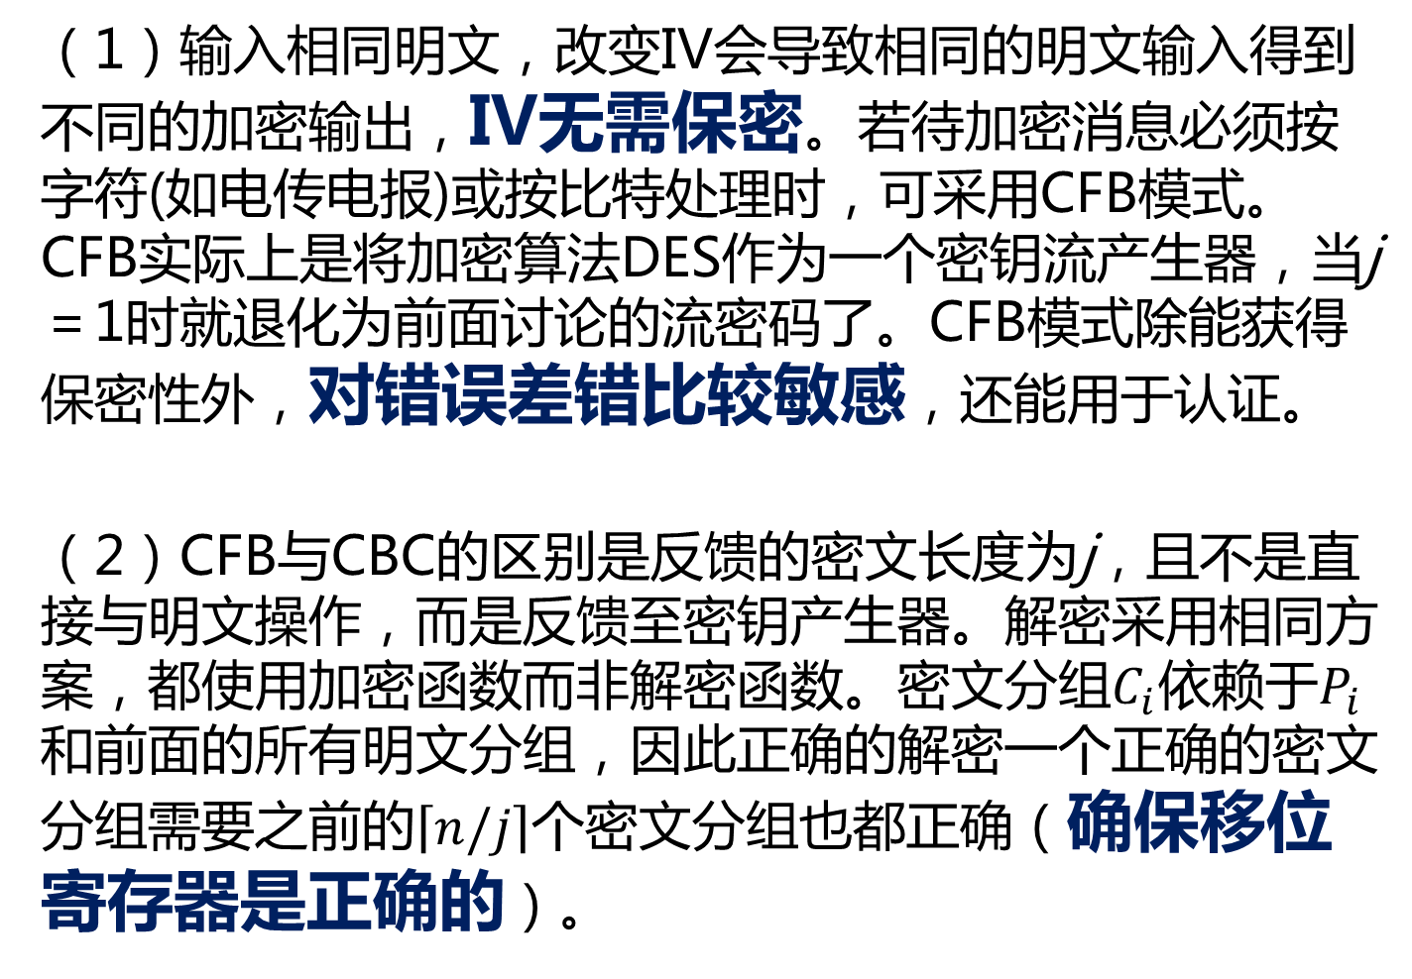
（1）输入相同明文，改变IV会导致相同的明文输入得到不同的加密输出，IV无需保密。若待加密消息必须按字符(如电传电报)或按比特处理时，可采用CFB模式。CFB实际上是将加密算法DES作为一个密钥流产生器，当j＝1时就退化为前面讨论的流密码了。CFB模式除能获得保密性外，对错误差错比较敏感，还能用于认证。
（2）CFB与CBC的区别是反馈的密文长度为j，且不是直接与明文操作，而是反馈至密钥产生器。解密采用相同方案，都使用加密函数而非解密函数。密文分组$C_{i}$依赖于$P_{i}$和前面的所有明文分组，因此正确的解密一个正确的密文分组需要之前的$\left\lceil n/j\right\rceil$个密文分组也都正确（确保移位寄存器是正确的）。

Slide 33
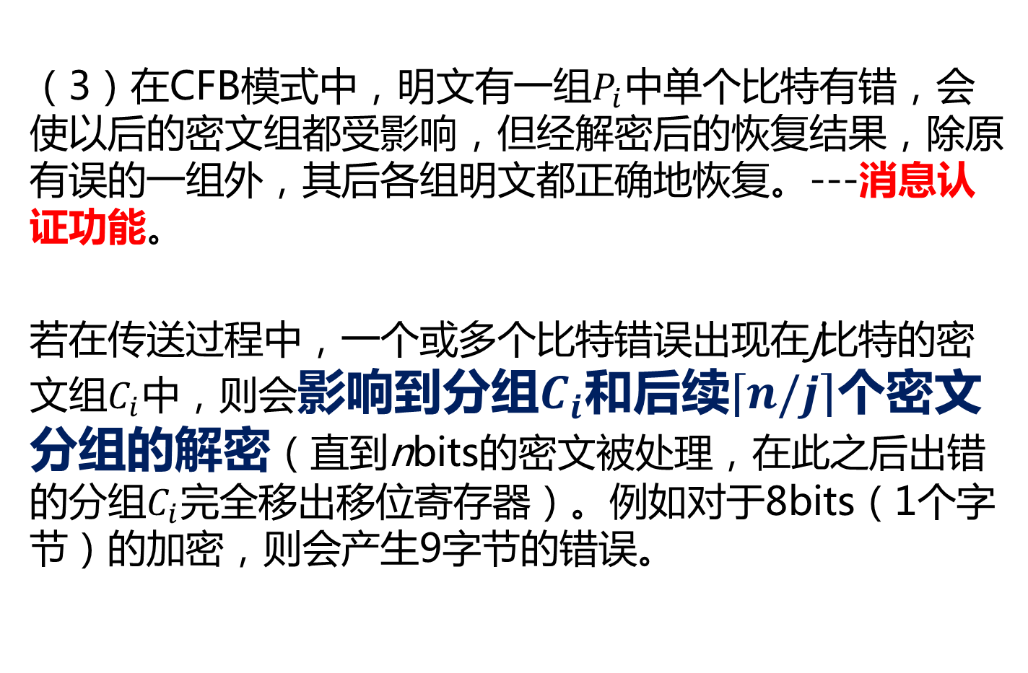
（3）在CFB模式中，明文有一组$P_{i}$中单个比特有错，会使以后的密文组都受影响，但经解密后的恢复结果，除原有误的一组外，其后各组明文都正确地恢复。---消息认证功能。
若在传送过程中，一个或多个比特错误出现在j比特的密文组$C_{i}$中，则会影响到分组$C_{i}$和后续$\left\lceil n/j\right\rceil$个密文分组的解密（直到nbits的密文被处理，在此之后出错的分组$C_{i}$完全移出移位寄存器）。例如对于8bits（1个字节）的加密，则会产生9字节的错误。

Slide 34
5.2.3 密钥密码与分组密码的比较
分组密码和序列密码的不同主要表现在以下两方面：
（1）分组密码是以一定的固定长度的分组作为每次处理的基本单元；而序列密码则是以一个元素（一个字符或一个比特位）作为基本处理单元。
（2）分组密码使用的是一个不随时间变化的固定变换，具有扩散性好、插入敏感等优势，其缺点是加密处理速度慢，存在错误传播；而序列密码是用的一个随时间变换的加密变换，具有传播速度快、低错误传播和硬件实现电路简单等优势，其缺点是低扩散（意味着混乱不够）、插入及修改不敏感。

Slide 35
序列密码体制的安全性取决于密钥流的性能，当密钥流是完全的随机序列时，序列密码是不可破的；随机序列的主要特点表现为无规律性和不可预测性。
如果密钥流能做到真正的随机，此时的序列密码就是“一次一密”的密码体制，是绝对安全的。
在实际应用中，密钥流都是用有限存储和有限复杂逻辑的电路来产生的，此时的密钥流只有有限个状态。这样的密钥流生成器迟早要回到初始状态而使其呈现出周期性。但如果密钥流周期足够长，且随机性好，其安全强度是可以得到保证的。因此，序列密码的安全强度取决于密钥流生成器的设计。
目前，产生密钥流最重要的部件是线性反馈移位寄存器（LFSR，Linear Feedback Shift Register），这是因为LFSR非常适合硬件实现、能产生较大周期和统计特性良好的序列，以及能够用代数方法对产生的序列进行很好的分析。

